Slide 1

Funksiyalar

Slide 2
Tashqi fayllarni ulash
include, include_once, require, require_once ifodalari ishlatiladi.
include – faylni ulaydi, fayl topilmasa E_WARNING darajasidagi xatolik haqida xabar beradi.
require – faylni ulaydi, fayl topilmasa E_ERROR darajasidagi xatolik haqida xabar beradi.
X_once – agar fayl oldin ulangan bo'lsa qayta qo'shmaydi.
Fayl include_path direktivasida ko'rsatilgan manzildan qidiriladi, agar topa olmasa script joylashgan joriy manzildan qidiriladi.

Slide 3
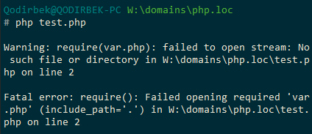
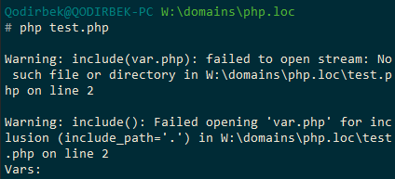
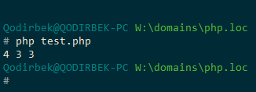
Tashqi fayllarni ulash
vars.php:
<?php
$a = 4;
$b = 3;
$c = 3;
test.php:
<?php
require 'vars.php';
echo "$a $b $c";
test.php:
<?php
require 'var.php';
echo "Vars: $a $b $c";
test.php:
<?php
include 'var.php';
echo "Vars: $a $b $c";

Slide 4
Funksiyalar
Funksiyalarning ikkita asosiy turi mavjud:
Built-in Functions
Matematik funksiyalar
Massivlar bilan ishlash funksiyalari
Satrlar bilan ishlash funksiyalari
User-Defined Functions

Slide 5
Funksiyalar
Funksiya ishlashini ko'rsatuvchi psevdokod:
<?php
function foo($arg_1, $arg_2, /* ..., */ $arg_n)
{
echo "Funksiya namunasi.\n";
return $retval;
}
- funksiya tanasida ixtiyoriy dastur qismi, boshqa funksiyalar, sinflarni e'lon qilish mumkin
- funksiya nomi quyidagi regulyar ifodaga mos bo'lishi kerak: ^[a-zA-Z_\x80-\xff][a-zA-Z0-9_\x80-\xff]*$
- funksiya ishlatilishidan oldin aniqlangan bo'lishi shart emas (shartli aniqlangan funksiyalardan tashqari)
- barcha funksiya va sinflar global ko'rinish sohasida
- funksiyani qayta yuklash, qayta aniqlash va o'chirish mavjud emas
- funksiya nomlari registrga bog'liq emas (lekin qanday aniqlangan bo'lsa shunday ishlatish tavsiya etiladi)

Slide 6
Shartli aniqlangan funksiyalar
<?php
$makefoo = true;
bar(); // ishlatish mumkin
/* foo() funksiyasini bu yerda chaqirish mumkin emas, chunki bu funksiya hali aniqlanmagan */
foo(); // Fatal error: Uncaught Error: Call to undefined function foo() in ...
if ($makefoo) {
function foo()
{
echo "Dastur ishlashida shu kod qismi bajarilsagina foo() funksiyasi mavjud deb hisoblanadi.\n";
}
}
/* endi foo() funksiyasini ishlatish mumkin, chunki tepadagi shart bajarilgan */
foo();
function bar()
{
echo "Bu funksiyani skriptning ixtiyoriy joyidan ishlatish mumkin.\n";
}

Slide 7
Ichma-ich aniqlangan funksiyalar
<?php
function foo()
{
function bar()
{
echo "foo() funksiyasi chaqirilmaguncha bar() funksiyasi mavjud bo'lmaydi.\n";
}
}
// bar(); // Fatal error: Uncaught Error: Call to undefined function bar() in ...
foo();
bar(); // endi ishlatish mumkin, chunki oldinroq foo() funksiyasi chaqirildi

Slide 8
Funksiya argumentlari
PHPda argumentlarni qiymat bo'yicha jo'natish, ko'rsatkich bo'yicha jo'natish, kelishuv bo'yicha qiymatlar, turi ko'rsatilgan argumentlar, o'zgaruvchi miqdorli argumentlarni qo'llaydi.
<?php
function foo($input)
{
echo "$input[0] + $input[1] = ", $input[0] + $input[1];
}
PHP 8.0.0 dan boshlab argumentlar ro'yxati vergul bilan tugasa u ko'rilmaydi.
<?php
function takes_many_args(
$first_arg,
$second_arg,
$a_very_long_argument_name,
$arg_with_default = 5,
$again = 'a default string', // PHP 8.0.0. dan boshlab
) {
// ...
}

Slide 9
Argumentlarni ko'rsatkich bo'yicha jo'natish
Argument nomi oldidan & belgisi ishlatiladi.
<?php
function add_some_extra(&$string)
{
$string .= 'va satrning davomi.';
}
$str = 'Bu satr ';
add_some_extra($str);
echo $str; // Bu satr va satrning davomi.

Slide 10
Kelishuv bo'yicha argumentlar qiymatlari
Argumentlarga parameter jo'natilmaganda kelishuv bo'yicha qiymatlarni ishlatadi (agar aniqlangan bo'lsa)
<?php
function buyurtma($type = "choy", $count = null)
{
return "Turi: $type.\nMiqdori: " . ($count ?? "-") . "\n";
}
echo buyurtma();
echo buyurtma(null);
echo buyurtma("kofe");
echo buyurtma("kofe", 0);
echo buyurtma("kofe", 3);
Turi: choy.
Miqdori: -
Turi: .
Miqdori: -
Turi: kofe.
Miqdori: -
Turi: kofe.
Miqdori: 0
Turi: kofe.
Miqdori: 3

Slide 11
Turi aniqlanishlari
O'zgaruvchi turi e'loni funksiya argumentlariga, qaytaruvchi qiymatga va sinf xossalariga qo'llanilishi mumkin. Turdan oldin ? belgisini qo'yish orqali ushbu o'zgaruvchi null qiymat qabul qilishi mumkinligini belgilash mumkin.
<?php
function sum($a, $b): float
{
return $a + $b;
}
var_dump(sum(1, 2)); // float(3)
<?php
function foo(string $a, ?int $b, float $c = null)
{
echo "$a $b $c\n";
}
foo(123, 345, 678);
foo("asd", 123);
foo("asd", "as"); // Fatal error: Uncaught TypeError: Argument 2 passed to foo() must be of the type int, string given, called in ...

Slide 12
O'zgaruvchi miqdorli argumentlar
Argumentlar miqdorini o'zgaruvchi qilish ... orqali amalga oshiriladi. Shuningdek, … dan oldin turni aniqlashdan ham foydalanish mumkin, bunda … orqali qayta ishlanadigan barcha o'zgaruvchilar ko'rsatilgan turda bo'lishi kerak.
<?php
function total_intervals($unit, DateInterval ...$intervals)
{
$time = 0;
foreach ($intervals as $interval) {
$time += $interval->$unit;
}
return $time;
}
$a = new DateInterval('P1D');
$b = new DateInterval('P2D');
echo total_intervals('d', $a, $b) . ' days';
// Bu ishlamaydi, chunki null DateInterval obyekti emas.
echo total_intervals('d', null);
function sum(...$numbers)
{
$acc = 0;
foreach ($numbers as $n) {
$acc += $n;
}
return $acc;
}
echo sum(1, 2, 3, 4); // 10

Slide 13
Nomlangan argumentlar
PHP 8.0.0 dan boshlab nomlangan argumentlardan foydalanish mumkin.
Sintaksisi: myFunction(paramName: $value);
<?php
function array_fill($start_index, $count, $value)
{
//...
}
array_fill(0, 100, 50); // pozitsiyali argumentlar
array_fill(start_index: 0, count: 100, value: 50);
array_fill(value: 50, start_index: 0, count: 100);

Slide 14
Qiymatni qaytarish
Funksiyadan qiymat qaytarish uchun return konstruksiyasi ishlatiladi. Agar return ko'rsatilmagan bo'lsa funksiya null qiymat qaytaradi.
<?php
function square($num)
{
return $num * $num;
}
echo square(4);
<?php
function small_numbers()
{
return array(0, 1, 2);
}
list($zero, $one, $two) = small_numbers();
<?php
function &returns_reference()
{
$someref = "abs";
return $someref;
}
$newref = &returns_reference();

Slide 15
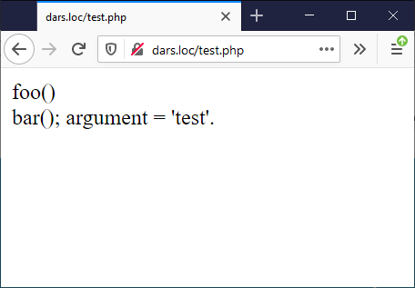
Funksiyalarga o'zgaruvchi orqali murojaat qilish
PHP funksiyalar o'zgaruvchisi konsepsiyasini qo'llaydi. Ya'ni, o'zgaruvchidan so'ng qavslar ishlatilgan bo'lsa PHP o'zgaruvchining qiymati bilan bir xil nomli funksiyani qidiradi va uni ishlatishga harakat qiladi.
<?php
function foo()
{
echo "foo()<br />\n";
}
function bar($arg = '')
{
echo "bar(); argument = '$arg'.<br />\n";
}
$func = 'foo';
$func(); // foo() funksiyasi ishga tushadi
$func = 'bar';
$func('test'); // bar() funksiyasi ishga tushadi

Slide 16
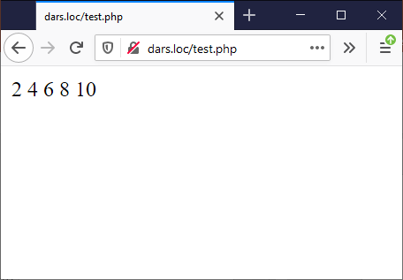
Anonim funksiyalar
Anonim funksiyalar Closure sinfi orqali amalga oshiriladi. Odatda callable-parametrlar sifatida ishlatishda qulay hisoblanadi. Anonim funksiyalarni o'zgaruvchi qiymati sifatida ishlatish mumkin.
<?php
$double = function ($a) {
return $a * 2;
};
// sonlar diapazoni, massiv
$numbers = range(1, 5);
// callback-funksiyani ishlatish
$new_numbers = array_map($double, $numbers);
// chop etish,
// implode - massiv elementlarini satrga birlashtiradi
print implode(' ', $new_numbers);

Slide 17
Anonim funksiyalarda ajdod ko'rinish sohasidagi o'zgaruvchilarni ishlatish
<?php
$message = 'Web dasturlash';
// "use" siz
$example = function () {
var_dump($message); // aniqlanmagan o'zgaruvchi
};
$example();
// $message tashqi ko'rinish sohasidan olish
$example = function () use ($message) {
var_dump($message);
};
$example();
// Qiymat funksiya aniqlangan joydan olinadi, chaqirilgan joydan emas
$message = 'Tizimli dasturlash';
$example();
// Oddiy argumentlarni ishlatish mumkin
$example = function ($arg) use ($message) {
var_dump($arg . '-para: ' . $message);
};
$example(1);
NULL
string(14) "Web dasturlash"
string(14) "Web dasturlash"
string(26) "1-para: Tizimli dasturlash"

Slide 18
Strelkali funksiyalar
PHP 7.4 dan boshlab qo'shilgan, anonym funksiyalarning oddiy ko'rinishi sifatida qabul qilish mumkin. Ishlatilgan tashqi o'zgaruvchilar qiymatlari o'zgarmaydi. Sintaksisi:
fn (argument_list) => expr
<?php
$y = 1;
$fn1 = fn ($x) => $x + $y;
$fn2 = function ($x) use ($y) {
return $x + $y;
};
<?php $x = 1;
$fn = fn () => $x++;
$fn();
echo $x; // 1

Slide 19
Generatorlar
Generatorlar iteratorlarni qo'shimcha resurs va qiyinchiliklarsiz realizatsiya qilish imkonini beradi.
Generator yield kalit so'zi orqali bir necha marta qiymat qaytaradi. Ushbu qiymatlarni massivga saqlamasdan ishlatish imkoniyati orqali xotiradan bir necha barobar kam joy oladi.
yield kalit so'zi orqali qiymat qaytaradigan ixtiyoriy funksiya generator hisoblanadi.
Generator funksiyada return orqali qiymat qaytarish amalga oshirilishi mumkin, bunda generator o'z ishini to'xtatadi.

Slide 20
Generatorlar
<?php
function xrange($start, $limit, $step = 1)
{
if ($start <= $limit) {
if ($step <= 0) {
throw new LogicException('Qadam musbat bo`lishi kerak');
}
for ($i = $start; $i <= $limit; $i += $step) {
yield $i;
}
} else {
if ($step >= 0) {
throw new LogicException('Qadam manfiy bo`lishi kerak');
}
for ($i = $start; $i >= $limit; $i += $step) {
yield $i;
}
}
}
echo 'range() funksiyasi orqali: ';
foreach (range(1, 1000, 2) as $number) {
echo "$number ";
}
echo "\n<br/>";
echo 'xrange() funksiyasi orqali : ';
foreach (xrange(1, 1000, 2) as $number) {
echo "$number ";
}

Slide 21
Savollar?

